Slide 1
Case:美国罐头大王的发迹史
  1875年，美国罐头大王亚默尔在报纸上看到一条“豆腐块新闻”，说是墨西哥畜群中发现了病疫。有些专家怀疑是一种传染性很强的瘟疫，亚默尔立即联想到，毗邻墨西哥的美国加利福尼亚、德克萨斯州是全国肉类供应基地，如果瘟疫传染至此，政府必定会禁止那里的牲畜及肉类进入其他地区，造成全国的供应紧张，价格上涨。于是，亚默尔马上派他的家庭医生调查，并证实了此消息，然后果断决策：倾其所有，从加、德两州采购活畜和牛肉，迅速运至东部地区，结果一下子赚了900万美元。
中国科技大学商学院

Slide 2
第二讲
市场营销环境分析
智者乐观世变
——中国古语
中国科技大学商学院

Slide 3
第二讲 市场营销环境分析
第一节 市场营销环境概述
第二节 公司的宏观环境分析
第三节 公司的微观环境分析
中国科技大学商学院

Slide 4
第一节 市场营销环境概述
一、市场营销环境的定义
二、市场营销环境包含的内容
三、市场营销环境的特征
中国科技大学商学院

Slide 5
一、市场营销环境的定义
营销环境的定义：市场营销环境是企业的生存空间，是企业营销活动的基础与条件；是在企业营销活动之外，能够影响营销部门建立并保持与目标顾客良好关系的各种因素和力量.
现代的营销观的核心就是要以消费者为中心，它要求企业的营销活动的出发点是消费者的需求。要求企业的一切活动必须去适应营销环境。
中国科技大学商学院

Slide 6
二、市场营销环境的构成
市场营销环境可分为微观环境和宏观环境：
微观环境（直接、密切）：直接影响与制约企业 营销活动的环境因素。这些因素与公司关系密切，影响公司服务顾客的能力。
包括：供应商、竞争者、营销中介、顾客、公众。
宏观环境（间接）：指随着时间的推移，能够间接影响与制约企业营销活动的环境因素；是一些能够影响整个微观环境的更广泛的社会因素.
包括：人口统计、经济、自然（物质）、政策与法律、科学与技术、社会文化等六大类环境因素。
中国科技大学商学院

Slide 7
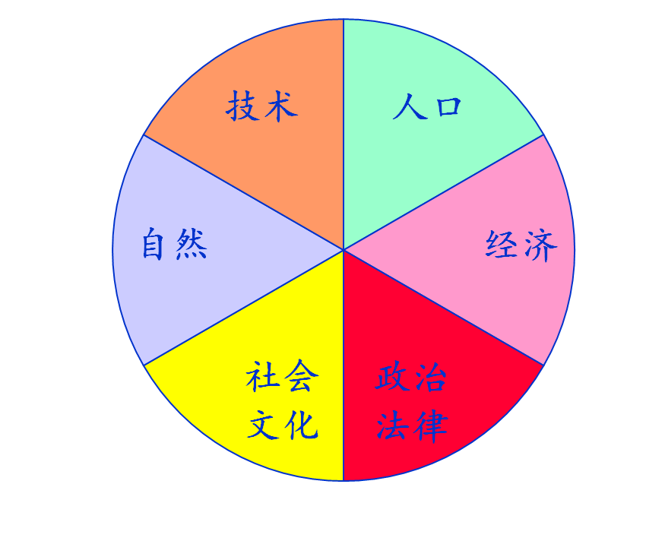
市场营销环境的构成
宏观环境
竞争者
供应商
营销中介
企业
顾客 公众
微观环境
中国科技大学商学院

Slide 8
三、市场营销环境的特征
市场营销环境具有客观性、差异性 、相关性、动态性和不可控性等特点。
客观性
差异性
不可控
多变性
相关性
中国科技大学商学院

Slide 9
第二节 公司宏观环境分析
一、人口统计因素
二、经济环境因素
三、自然环境因素
四、政治与法律环境因素
五、科学与技术环境
六、社会与文化环境
中国科技大学商学院

Slide 10
一、人口统计因素Ⅰ
人口环境因素分析的主要方面：
  人口数量（人口总量及其增长）
  人口分布（地理分布及其流动状况）
  人口结构（年龄、性别、教育程度等结构）
  家庭结构（家庭人口、决策模式、家庭寿命期）
中国科技大学商学院

Slide 11
一、人口统计因素Ⅱ
人口发展
三大趋势
增长迅速
家庭小型化
老龄化
中国科技大学商学院

Slide 12
一、人口统计因素Ⅲ
目前世界上人口环境因素存在六大动向：
1.人口呈爆炸性增长，部分地区出生率下降
2.人口年龄结构趋于老龄化（婴儿潮、X、Y一代）
3.家庭结构小型化（tink家庭）
4.人口的流动性加大（移民）
5.受良好教育及白领人口增多
6.多元民族的人口构成
中国科技大学商学院

Slide 13
二、经济环境因素
消费者收入状况
消费者支出模式的变化
消费者储蓄与信贷
国民经济增长情况
中国科技大学商学院

Slide 14
二、经济环境因素Ⅰ （消费者收入分析）
个人收入：个人收入是指消费者个人的工资、红利、租金、退休金、馈赠等形式以及从其他来源所获得的总收入。
个人可支配收入：个人收入扣除消费者个人缴纳的各种费用和交给政府的非商业性开支(如个人所得税等)之后的所得。
个人可支配收入=个人全部收入-税费
个人可任意支配收入：个人可支配收入减去消费者用于购买生活必需品和其他固定性支出(如房租、储蓄、保险、分期付款、抵押借款等)后的剩余下，这是影响消费需求变化的最活跃的因素。
个人可任意支配收入=个人全部收入-税费 -固定支出- 储蓄+现金
实际收入：受物价因素调整后的收入。（如通货膨胀影响）
货币收入：名义收入
注意:对绝大部分商品而言，消费者是用个人可任意支配收入部分来支付的。此外 ，消费者实际收入是影响实际购买力的最重要因素，故要区别“货币收入”和“实际收入”之间的差别。
中国科技大学商学院

Slide 15
二、经济环境因素Ⅱ （消费者支出模式的变化1）
恩格尔系数:是食品支出总额占个人消费支出总额的比重。 19世纪德国统计学家恩格尔根据统计资料，对消费结构的变化得出一个规律：一个家庭收入越少，家庭收入中（或总支出中）用来购买食物的支出所占的比例就越大，随着家庭收入的增加，家庭收入中（或总支出中）用来购买食物的支出比例则会下降。简单地说，一个家庭的恩格尔系数越小，就说明这个家庭经济越富裕。反之，如果这个家庭的恩格尔系数越大，就说明这个家庭的经济越困难。
恩格尔系数(R)=消费支出中用于食物部分/消费总支出
根据联合国粮农组织提出的标准：
R≥59%，----------------贫困；
59%>R≥ 50%,--------温饱；
50%>R≥40%, -------小康；
40%>R≥ 30%,--------富裕；
30%>R， ---------------很富裕。
中国科技大学商学院

Slide 16
二、经济环境因素Ⅱ（消费者支出模式的变化2）
恩格尔定律:随着家庭收入的增加,家庭中：
A、耗费在食品支出上的比例会减少
B、用于住房家庭日常支出的费用比例保持不变
C、用于服装、娱乐、保健和教育、交通、储蓄
等方面的比例上升
此外，恩格尔系数还是衡量一个国家、一个地区、城市、家庭的生活水平高低的标准。系数越小表明生活越富裕，反之，则表明生活水平越低。
中国科技大学商学院

Slide 17
资料：基尼系数
其经济含义是：在全部居民收入中，用于进行不平均分配的那部分收入占总收入的百分比。基尼系数最大为“1”，最小等于“0”。若低于0.2表示收入绝对平均；
0.2-0.3表示比较平均；
0.3-0.4表示相对合理；
0.4-0.5表示收入差距较大；
0.6以上表示收入差距悬殊。
经济学家们通常用基尼指数来表现一个国家和地区的财富分配状况。这个指数在零和一之间，数值越低，表明财富在社会成员之间的分配越均匀；反之亦然。通常把0.4作为收入分配差距的“警戒线”。一般发达国家的基尼指数在0.24到0.36之间，美国偏高，为0.4。中国大陆和香港的基尼系数都超出0.4。
中国科技大学商学院

Slide 18
二、经济环境因素Ⅲ（消费者储蓄与信贷）
消费者储蓄:居民个人收入不可能全部用掉，总有一部分以各种形式储蓄起来，包括银行储蓄存款、债权、股票等。在一定时期内货币收入不变的情况下，如果储蓄增加，则近期购买力和消费支出便减少；反之，如果储蓄减少，则近期购买力和消费支出便增加 。
消费者信贷:就是消费者凭信用先取得商品使用权，然后按期归还贷款。消费者信贷的种类繁多，最常见的主要有各种形式的分期付款、信用卡、信贷等。如:住房按揭贷款，购车贷款。
消费者信贷已成为经济增长的主要动力之一。因为它允许人们购买超过自己现时购买力的商品，这就可以创造更多的需求，从而刺激经济增长。
中国科技大学商学院

Slide 19
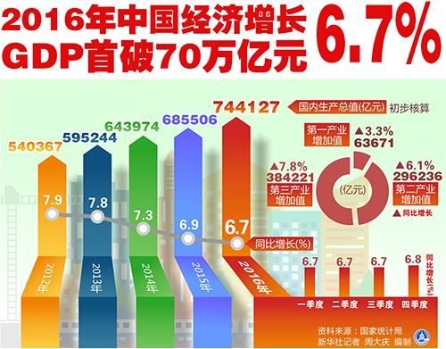
二、经济环境因素Ⅳ(国民经济增长情况)
国内生产总值
(Gross Domestic Product）
是一个国家或地区(所有常住单位)在一定时期内所生产和提供的以市场价格计算的最终产品与劳务的市场价值总和。它反映一定时期内生产活动的最终成果。GDP的增长率很大程度上决定了一个国家或地区的个人收入水平、就业率、消费结构、投资规模等，市场受此影响非常大。
中国科技大学商学院

Slide 20
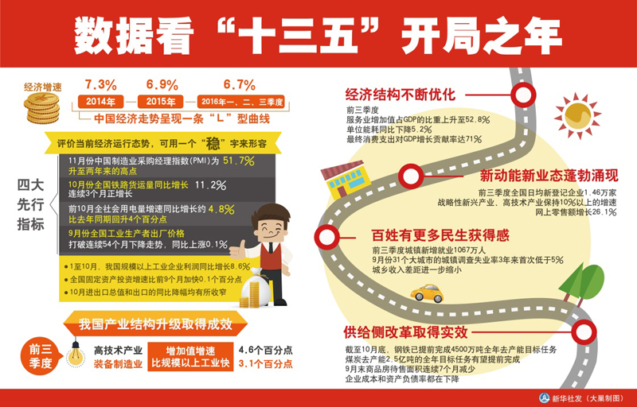
中国科技大学商学院

Slide 21
三、自然环境因素（物质环境）
自然（物质）环境的四个趋势：
原料短缺问题
环境的污染严重
能源（石油）成本增加
政府对环境保护的干预加强
中国科技大学商学院

Slide 22
四、政治与法律环境因素Ⅰ
社会制度
政治体制
政党体制
政府政策稳定性
政府的廉洁与效率
产品的政治敏感性
国际关系
方针政策
法律法令法规
中国科技大学商学院

Slide 23
四、政治与法律环境因素Ⅱ
更加强调道德伦理和社会责任
商业管制方面的立法增加
特殊利益群体的成长（消费主义运动）
管理企业的立法有三种：
保护公司不受不公平竞争的损害
保护消费者利益不受不正当商业行为的侵害
保护社会更大利益不受失去约束的商业行为的侵害
中国科技大学商学院

Slide 24
五、科学与技术环境
技术变革的步伐加快：。
产品更快地过时，更带来商业上的挑战；企业要生产出人们能够支付得起的产品。
有关产品安全、个人隐私及其他方面影响技术变化的法规在增加。
新技术的破坏性：
每项新技术的发明都会取代老的技术与产品。
无限的革新机会
保健、太空行业、机器人和生物工程领域无限的发展机会.
中国科技大学商学院

Slide 25
六、社会与文化环境Ⅰ（人们的世界观）
人们对
宇宙的看法
人们对
自己的看法
人们对
他人的看法
一个社会的
文化价值观
人们对
自然的看法
人们对
社会的看法
人们对
组织的看法
中国科技大学商学院
Notes:
中国科技大学商学院

Slide 26
六、社会与文化环境Ⅱ
核心文化价值观的持续性
亚文化群问题
消费的习俗
（例:中国与美国老太太的购房经历)
中国科技大学商学院

Slide 27
案例分析
欧洲一冻鸡出口商曾向阿拉伯国家出口冻鸡，他把大批优质鸡用机器屠宰好，收拾得干净利落，只是包装时鸡的个别部位稍带点血，就装船运出。当他正盘算下一笔交易时，不料这批货竞被退了回来。他迷惑不解，便亲自去进口国查找原因，才知退货原因不是质量有问题，只是他的加工方法犯了阿拉伯国家的禁忌，不符合进口国的风俗。阿拉伯国家人民信仰伊斯兰教，规定杀鸡只能用人工，不许用机器；只许男人杀鸡，不许妇女伸手；还要把鸡血全部洗干净，不许留一点血渍，否则便被认为不吉祥。这样，欧洲商人的冻鸡虽好也仍然难免遭遇退货的厄运。
[问题]
1、分析欧洲商人被退货的原因
2、欧洲商人应什么措施？
中国科技大学商学院

Slide 28
[分析与思考]
巴西冻鸡出口商吸取了欧洲商人的经验教训，不仅货物质量好，而且特别注意满足国外市场的特殊要求，尤其是充分尊重对方的风俗习惯。巴西对阿拉伯国家出口冻鸡，在屠宰现场内严格按照阿拉伯国家加工要求，不用机器不用妇女，杀鸡后把血渍全部清除干净并精密包装。巴西还邀请阿拉伯进口商来参观，获得了信任，使巴西冻鸡迅速打进了阿拉伯国家的市场。相反，我国冻鸡恰恰因为忽视了营销环境，而失去了阿拉伯市场。
中国科技大学商学院

Slide 29
第三节 公司微观营销环境分析
一、供应商
二、营销中介
三、竞争者
四、顾客
五、公众
中国科技大学商学院

Slide 30
微观环境因素
供
应
商
竞争者
顾
客
营销
中介
企 业
公众
愿望竞争者、类别竞争者、产品形式竞争者、品牌形式竞争者
中国科技大学商学院

Slide 31
一、供应商
供应商：企业生产经营中所需各种资源的提供者；在整个顾客价值传递系统中起着重要的纽带作用。
是向企业及其竞争者提供生产经营所必须的原材料、零部件、能源、劳动力和资金等资源的企业或个人。
供应商这一环境因素对企业的营销活动有着重大的影响。供应商提供资源的价格、品种以及交货期，直接制约着公司产品的成本、利润、销售量及生产进度安排。
因此，企业既要与主要的供应商建立长期的信用关系，又要避免资源来源的单一化，受制于人。
中国科技大学商学院

Slide 32
二、营销中介
营销中介：是指帮助企公司推销产品、提供各种便利营销服务的组织与个人。包括：
中间商：如经销商、代理商、批发商、零售商。
物流机构：包括仓储、运输、配送与加工的实体和个人
营销服务机构：是提供促销服务的各类调研公司、广告公司、传播媒介公司、咨询公司等。
金融服务机构：是提供信贷和资金融通的各类金融中介机构，如银行、保险公司、信托投资公司等。
中国科技大学商学院

Slide 33
三、竞争者
（一）竞争的类型
1．欲望竞争者
2．类别竞争者
3．形式竞争者
4．品牌竞争者
（二）迈克尔•波特的竞争战略类型
1．低成本竞争战略
2．差异化竞争战略
3．集中化竞争战略
中国科技大学商学院

Slide 34
CASE:竞争者环境分析的例子
想满足什么欲望？
（愿望竞争）
用什么产品满足行
的欲望和需求？
（类别竞争）
买什么样的汽车
（形式竞争）
买什么品牌的国
产中档轿车？
（品牌竞争）
欲望竞争因素
衣
食
住
行
用
娱乐
运动
休闲
类别竞争因素
摩托车
自行车
形式竞争因素
国产高档
国产低档
进口高档
进口中档
进口低档
品牌竞争因素
神龙富康
一汽捷达
上海大众
一汽奥迪
汽车
国产中档
中国科技大学商学院
Notes:
中国科技大学商学院
另如：衣、食、住、行——酒、饭、米粉、饮料等——白酒、红酒、啤酒——三花酒、五粮液、董酒

Slide 35
四、顾 客（顾客的市场规模）
市场规模（量）= 顾客数*平均每次购买量*平均购买频率
市场规模（额）= 顾客数*平均每次购买量*平均购买频率×单价
中国科技大学商学院

Slide 36
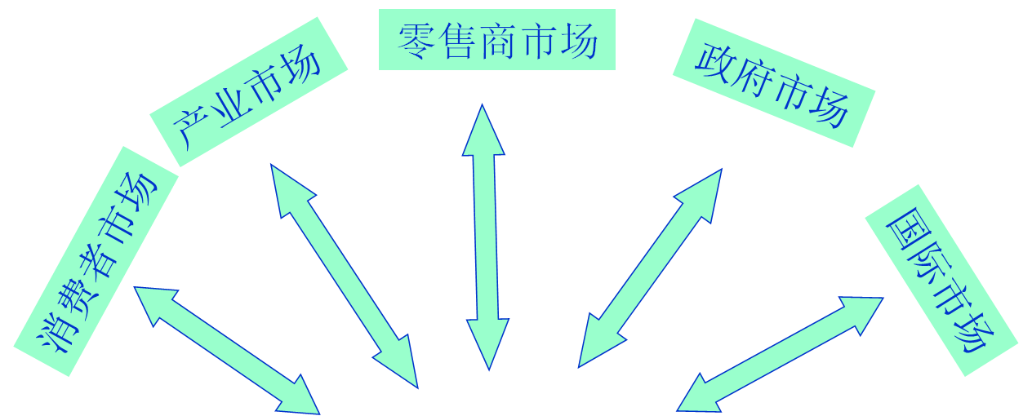
四、顾 客（顾客类型）
公 司
中国科技大学商学院
Notes:
中国科技大学商学院

Slide 37
四、顾 客（顾客的需求状况）
消费者的需求
消费者的需求主要来自于生理与心理的需要，属于最终需求。
1943年马斯洛（Maslow）提出“需求的五层次论”
2．生产者的需求
生产者的需求主要来自于简单再生产与扩大再生的需要，属于派生性需求。
中国科技大学商学院

Slide 38
消费者的需求层次
需 求 层 次 | 需求类型 | 需求的内容
1 | 生理需求 | 吃、喝、穿、休息等需求
2 | 安全需求 | 避免事故、疾病、贫困等需求
3 | 归属需求 | 得到朋友、恋人、孩子爱等需求
4 | 尊重需求 | 荣誉、地位、支配力等的需求
5 | 实现需求 | 能力的需求、成功的需求
中国科技大学商学院

Slide 39
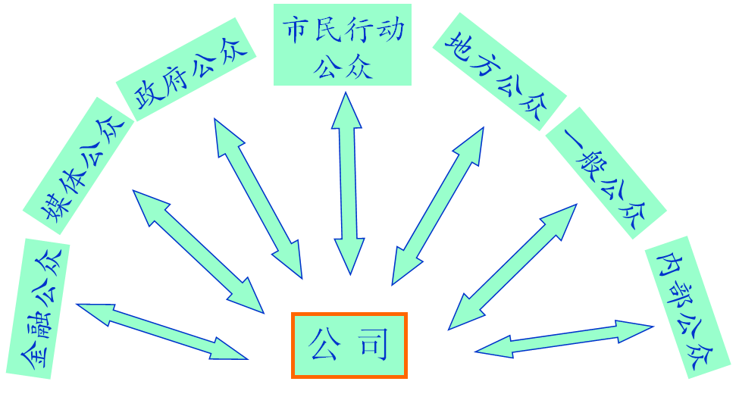
五、公众
公众：对组织实现其目标的能力具有实际的或者潜在的兴趣或影响的任何群体。
中国科技大学商学院

Slide 40
案例1. 中国瓶装饮用水市场特点
一、瓶装饮用水市场需求特征
根据调查和分析发现，我国瓶装饮用水市场需求具有以下6个特征：
（1）与特定场合和环境密切相关。这种特定场合和环境主要是指人口流动量或活动量较大和较多的场合。在这种场合，有两种力量促使消费者产生对瓶装饮用水的需求：一是生理驱动——消费者口渴难耐又无法找到其他饮用水，从而只能购买瓶装饮用水饮用；二是心理驱动——其他人购买和消费瓶装饮用水，受其影响即从众心理促使消费者实施购买。
（2）与特定事件和活动密切相关。这里的活动主要是指党、政、军、商、农、工、学等各阶层、部门和团体举行的庆典、会议、商贸、阅兵、文体等活动。在活动场所和期间，一般对瓶装饮用水的需求量较大，并且一般由生产厂家提供作为指定饮用水。
（3）受气候和地域因素影响较大。气候是瓶装饮用水销售淡季和旺季的分水岭，天气闷热、持续高温或在干燥的晴天，瓶装饮用水销售量会急剧上升；阴冷天、下雨天或在气温较低的天气，瓶装饮用水销售量就会急剧下降。另外，瓶装饮用水的销售地域性较强，在南方销售量较大，在北方销售量相对较小。
中国科技大学商学院

Slide 41
（4）具有明显的流动性。瓶装饮用水需求具有明显的流动性，例如，在交通线路的站点、港口、机场、车船、飞机，在商贸线路的商场、饭店、宾馆，在旅游线路的景点、公园，在文体线路的体育场馆、影剧院、娱乐厅等，人们对瓶装饮用水的需求量都较大。在这些场合，有的消费者是就近购买，有的是随身携带。
（5）受意见领导者影响较大。消费者购买和消费瓶装饮用水受意见领导者影响较大，这主要是因为不同品牌瓶装饮用水在质量、功能等方面差别较小，消费者在满足生理需要的同时，还注重心理需要的满足，而模仿和追随意见领导者则能够满足这种心理需要。一般来说，影响消费者购买和消费瓶装饮用水的意见领导者有党政官员、体坛明星、影星、歌星等。
（6）具有区域性特征。瓶装饮用水消费具有很强的品牌区域性，各省市甚至地县都有本区域消费者所钟爱的品牌。这主要是因为：一是瓶装饮用水就地取材方便，无非是地下深层矿泉水、井水、河水、山泉水等，不存在原材料特殊性限制，只要卫生检验合格就可以作为商品出售；二是本地产饮用水的生产、运输、管理、销售等成本较低，存在明显的竞争优势；三是本地消费者对本地产品有相当的认同感，比较容易接受。目前能够在全国打广告和跨区域销售的瓶装饮用水只有娃哈哈、乐百氏、农夫山泉等少数几个品牌，可以说，瓶装饮用水还处在“春秋战国”时代。
中国科技大学商学院

Slide 42
二、瓶装饮用水主要销售路线
调查显示，瓶装饮用水销售路线主要有以下五条,也即瓶装饮用水通路的五个终端场所。
从上图可知，一线、二线是瓶装饮用水的主要销售途径，如果丧失它就等于丧失了主要市场；三线至五线是瓶装饮用水销售的补充路线，利用这些路线有助于提高企业知名度和美誉度。
交通流动线
车站、港口、机场、车船、飞机、出租车等
出差、公务、探亲、旅游、工作人员
商场、饭店、宾馆景点、公园、体育场馆、影剧院、娱乐厅等
场所消费者、青年人、临时口渴者、少年儿童、场所工作人员
瓶装水主要销售线路
商贸交易线
活动线
会议、庆典、商贸活动、文体活动
参会各阶层人员，属指定消费较多
工作线
救灾、训练、医院、户外作业、追捕等
机关人员、救灾人员、运动员、工作人员
个人家庭线
家庭保健、生日、聚会、婚礼
老板、年轻人、学生、高收入家庭
中国科技大学商学院

Slide 43
三、瓶装饮用水行业状况
从行业环境来看，当前我国瓶装饮用水处于相对饱和状态，2000年全国各类饮用水生产厂家不少于1500家，效益好的不到20%。瓶装饮用水行业呈现以下两个明显特点：
（1）生产企业为树立品牌不断进行广告大战。娃哈哈、乐百氏、养生堂三巨头的交手难解难分；椰树、怡宝、崂山、益力等区域性品牌也不让步，它们积极利用本地优势不断创新和调整营销策略，以抵抗“入侵者”和保卫自己的“家园”；也有一大批管理和实力较差的中小企业，因抵抗不了强大的攻势而纷纷败北。2000年度主要有5个饮用水品牌参与CCTV一1的广告投放，总投放额1.27亿元。
中国科技大学商学院

Slide 44
**年饮用水行业前三名投放广告情况比较
品 牌 | 投放量 （万元人民币） | 主 要 投放时段 | 重 点 投放月份 | 总投放 时 间 | 投 放 比 重
娃哈哈 | 3985 | 5秒标版、 A段、C段 | 3、4、5、6、7、8 | 7个月 | 31.4%
农 夫 山 泉 | 3722 | 榜上有名、A特段 | 3、4、 5、6 | 8个月 | 29.3%
乐百氏 | 3364 | 榜上有名、 5秒标版、A特段 | 5、6、8 | 4个月 | 26.5%
小 计 | 11074 |  |  |  | 87.2%
中国科技大学商学院

Slide 45
作 业
1、本案例关于我国瓶装饮用水市场需求特征的描述是否科学？
2、请根据本章学过的有关市场营销环境分析的方法，并模拟瓶装饮用水市场需求特征分析，选定某一快速消费品生产企业拟定营销方案。
注：红字部分为小组作业。要求PPT陈述部分20分钟，Word文档打印成稿交作业。
中国科技大学商学院

